Slide 1
End-to-Same-End Encryption:
Moti Yung
Joint with Long Chen, Yanan Li, Qiang Tang
Security 2022

Slide 2
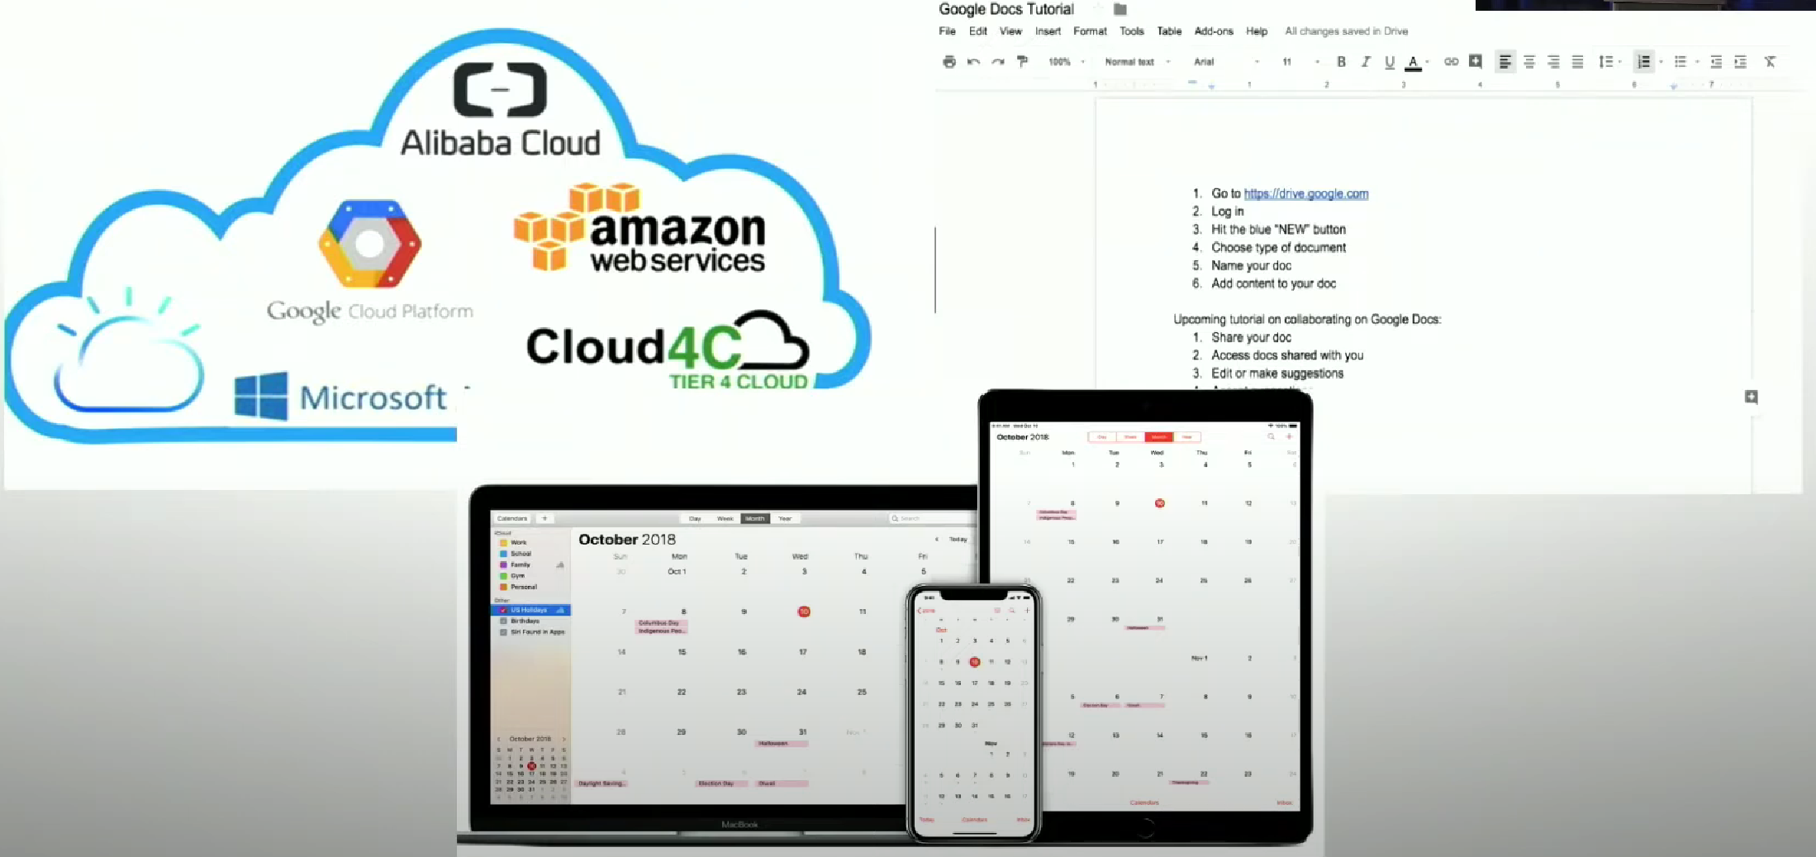
Cloud is Pervasive

Slide 3
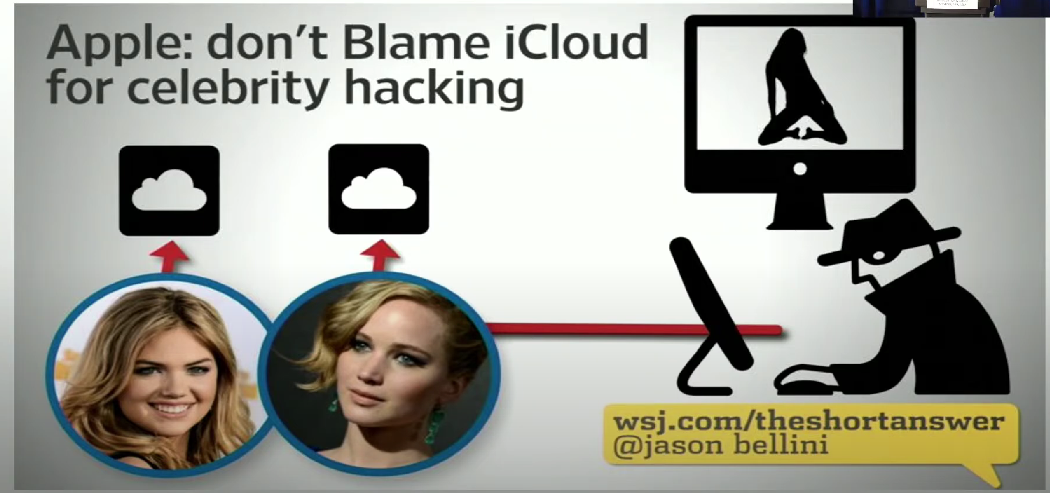
Data breach in the cloud
Notes:
数据泄露风险

Slide 4
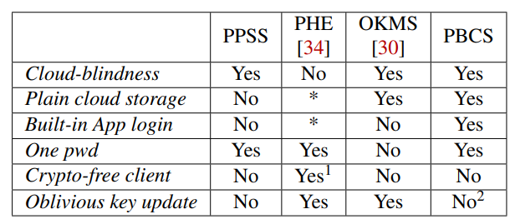
Attempts for Secure Cloud Storage
1 Portability: allow users change device
2 Cloud-blindness: “end to same end”
3 Deployability on plain cloud storage:login, basic data storage/retrieve functions
4 Client authentication to a plain storage server:only need one password
Notes:
对多种方式的讨论：归结到可移植性，是否容易被离线攻击，实用性，强安全性上

Slide 5
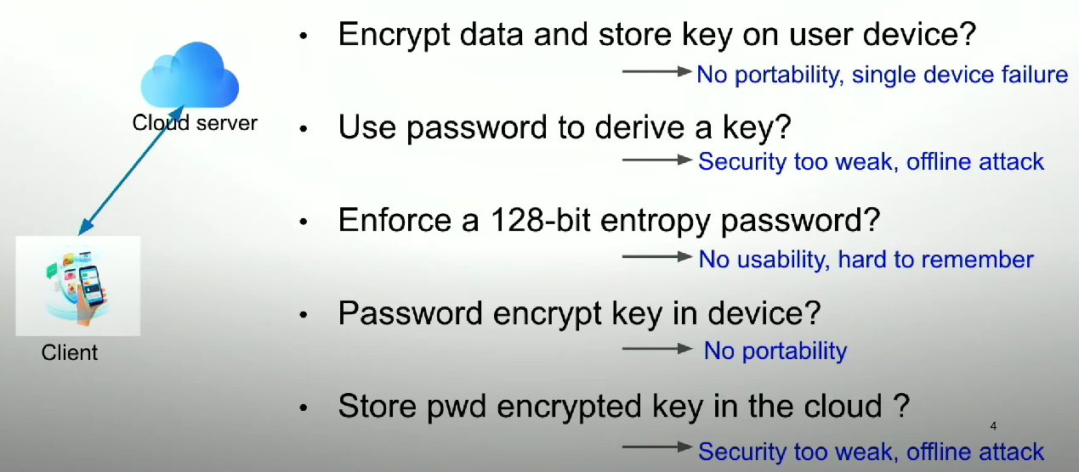
Attempts for Secure Cloud Storage
Notes:
对多种方式的讨论：归结到可移植性，是否容易被离线攻击，实用性，强安全性上

Slide 6
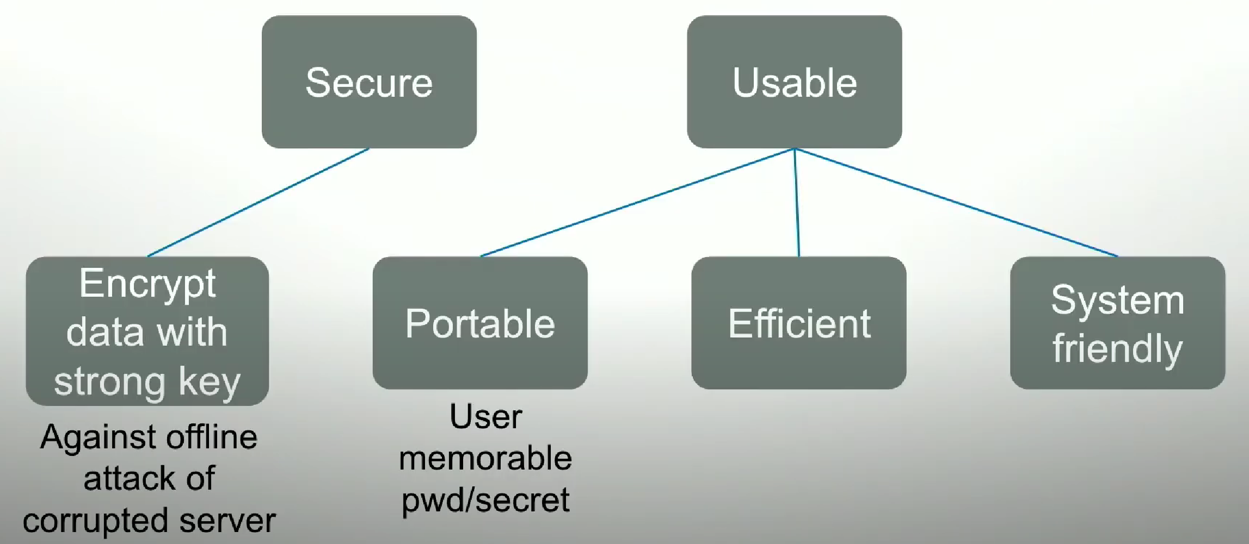
Basic requirements of cloud storage

Slide 7
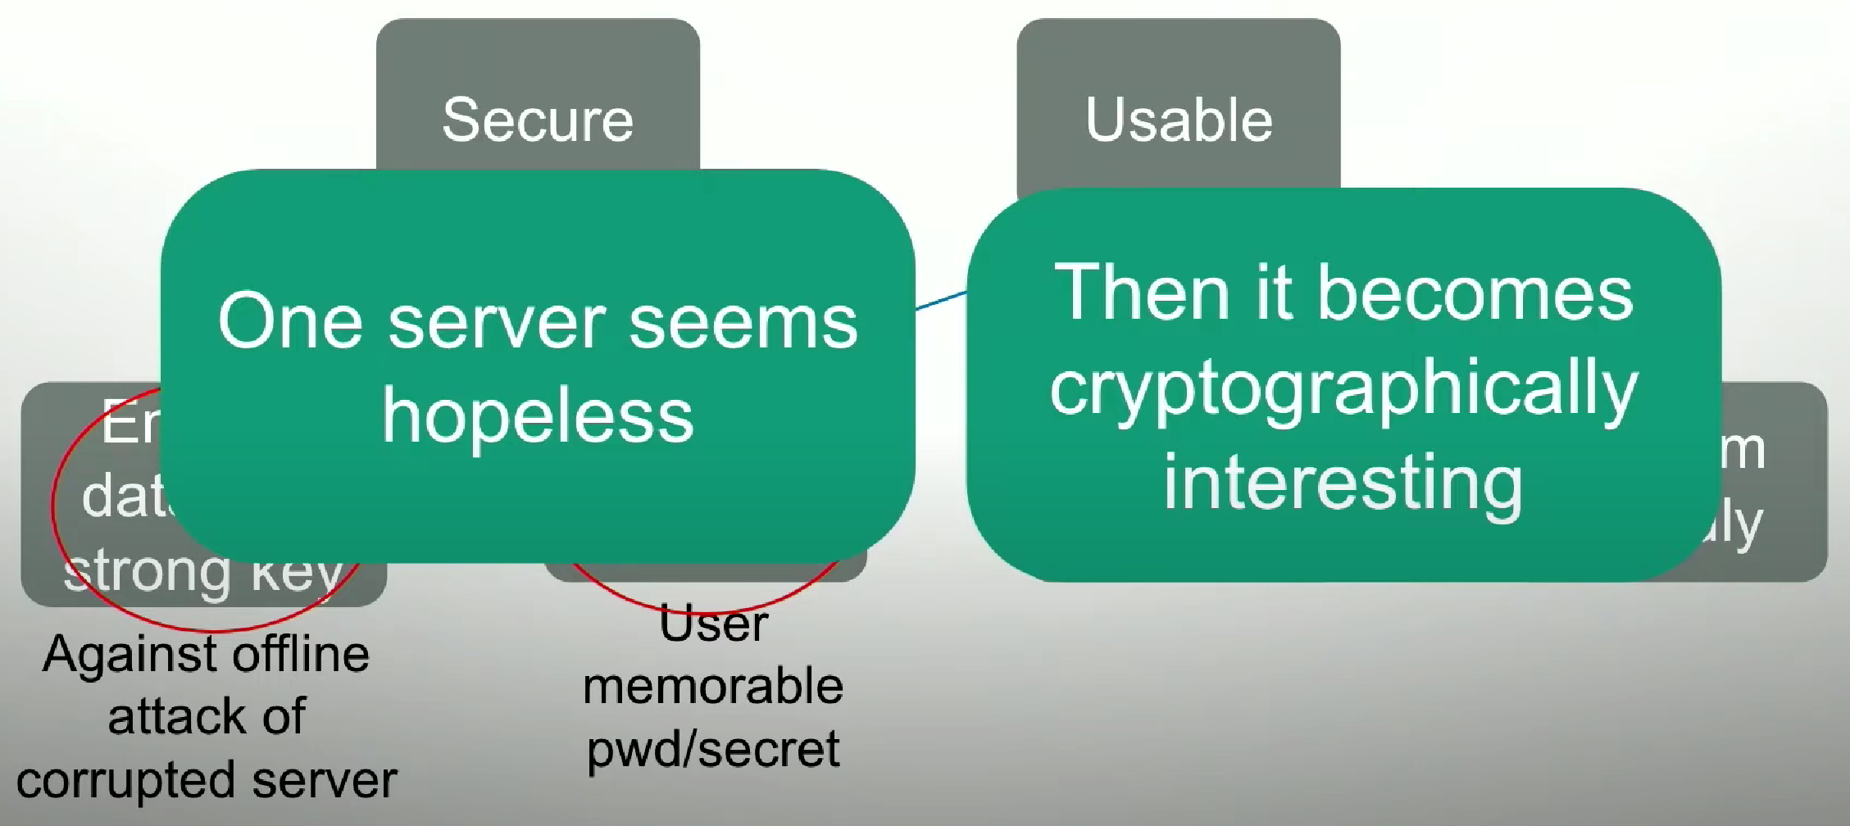
Basic requirements of cloud storage

Slide 8
Break The Box
The difficulty mainly comes from the setting one client, one cloud
There are also some other servers, say, the App server

Slide 9
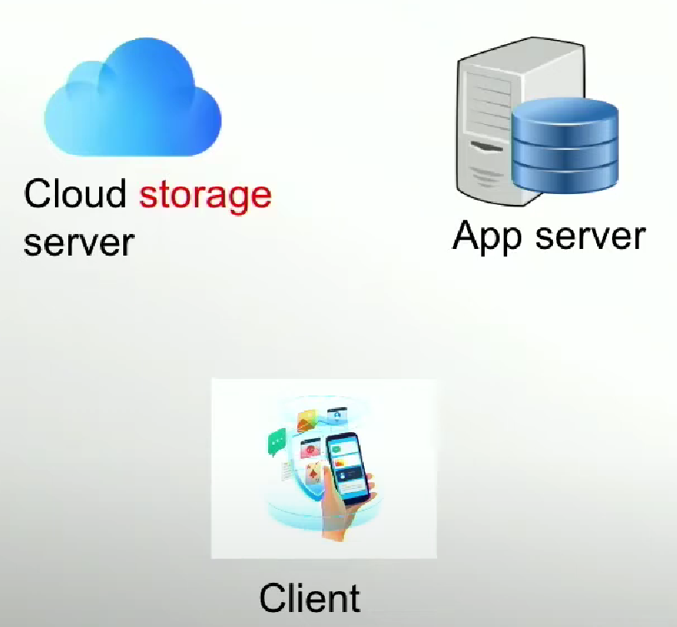
State-of-the-art with Two Server
General MPC, PPSS: incompatible with plain cloud storage which only supports login, retrieve, deposte.g., Dropbox, Google Drive, etc.
Drawbacks:
Dramatically more expensive if running VMs
Hard to migrate data to other clouds
Secure and usable cloud storage, one of the most basic questions, still lacks a viable solution

Slide 10
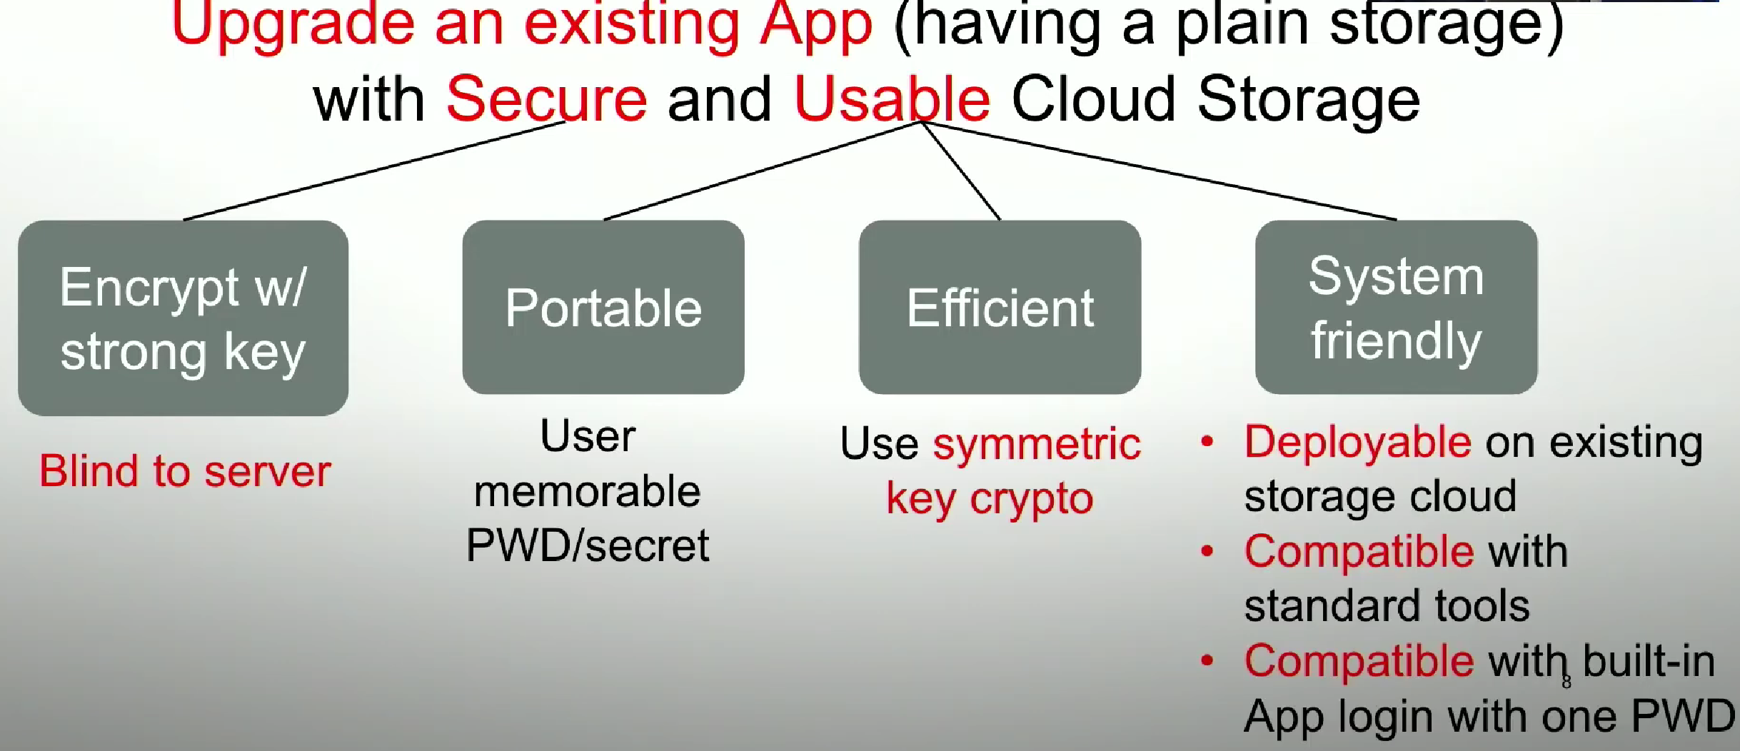
Our goals

Slide 11
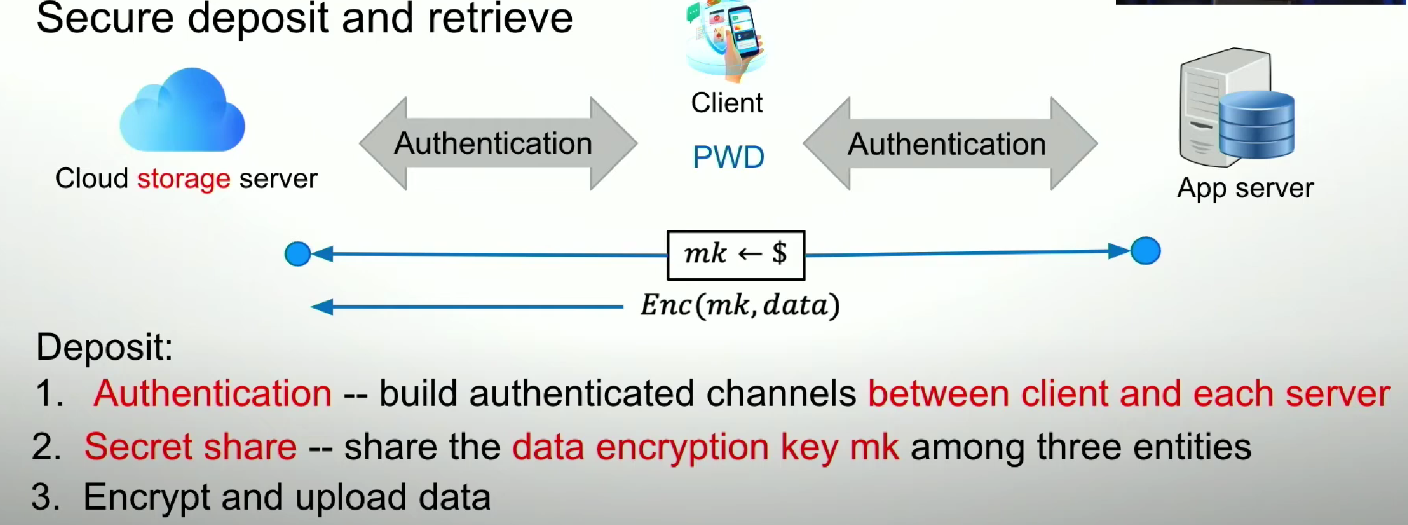
High-level overview
Security: "semantically-secure” with one corrupted server; best-possible security even if two servers collude
Retrieve: authenticate - then – reconstruct

Slide 12
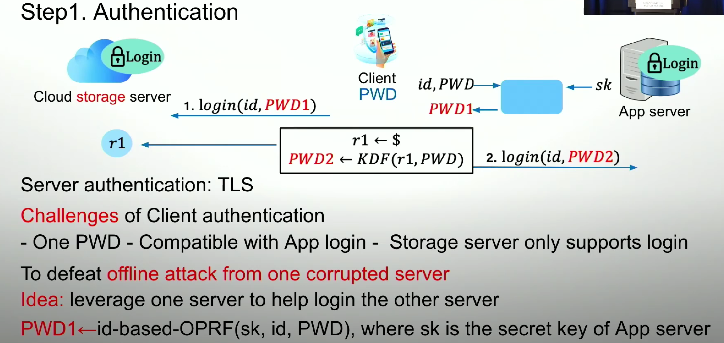
Our solution

Slide 13
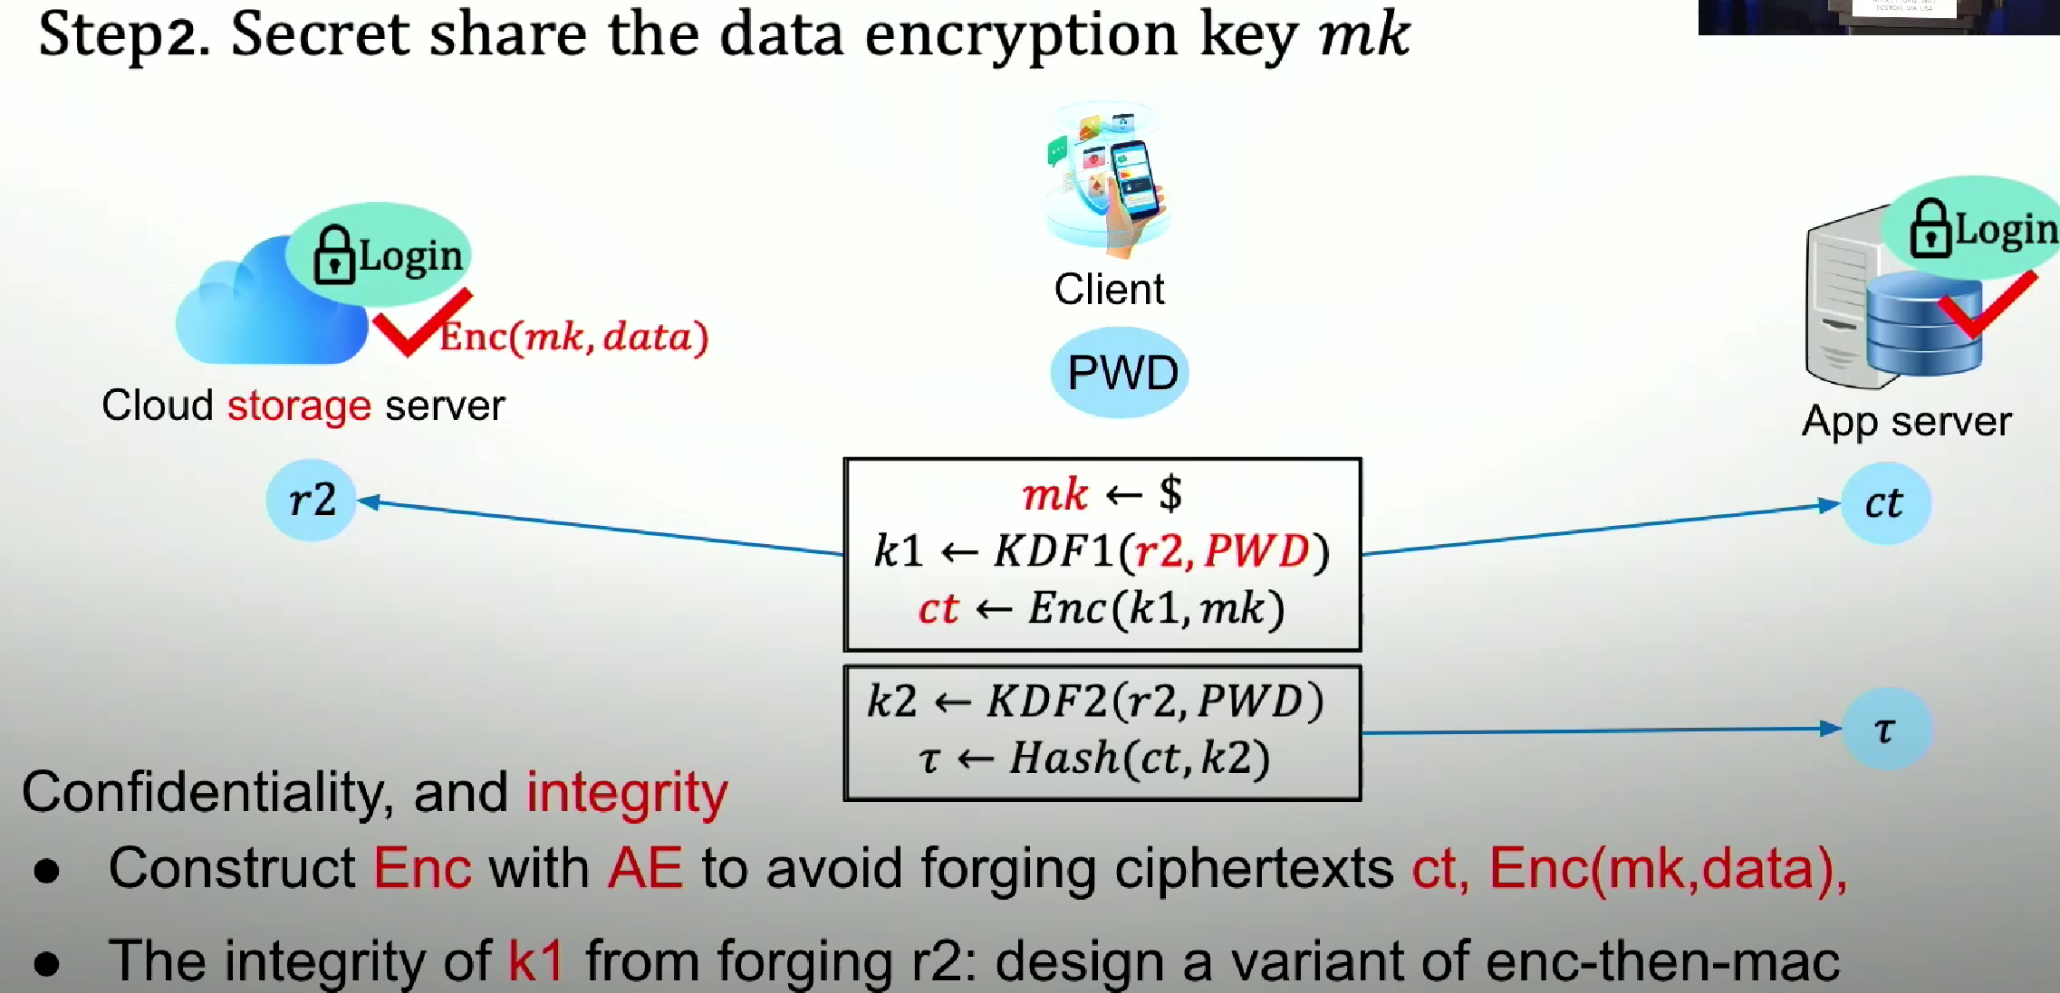
Our solution

Slide 14
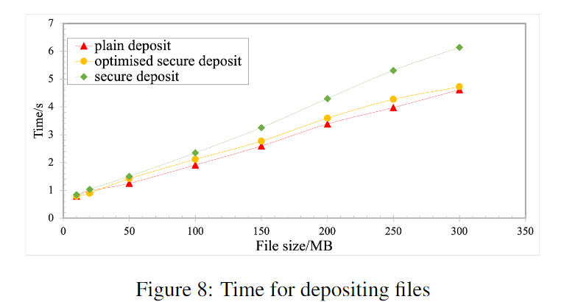
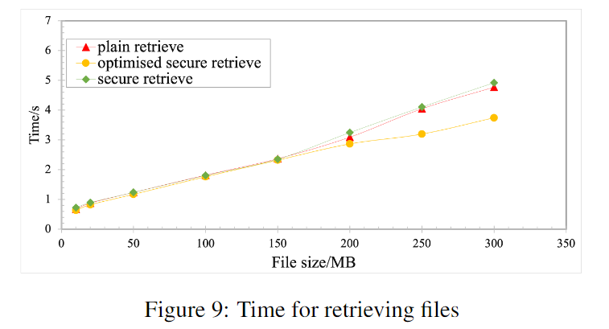
Efficiency comparison
Optimized secure storage brings negligible overhead!
TLS handshake and the network latency dominate the IBOPRF cost.
Notes:
该实验在亚马逊网络服务（简称 AWS）上进行。仅使用亚马逊 S3 的 Java 创建 / 放置 / 获取 API 进行存储和检索。
数据服务器部署在东京的亚马逊 S3 上。密钥服务器部署在大阪的 AWS EC2 上，使用 t2.micro 实例。客户端部署在首尔的 AWS EC2 上，使用 t3.xlarge 实例，其配置与流行的 PC 相似。操作系统是 ubuntu 18.04 LTS。这三个都位于不同区域，以模拟远程客户端和物理上分离的服务。
作者测量了密钥服务器和客户端的开销。密钥服务器开销占 IBOPRF 的不到 1%，TLS 握手和网络延迟主导了 IBOPRF 成本
为什么优化后检索文件部分反而更快了？采用分块并行计算：可以在上传 / 下载时并行加密 / 解密数据，检索时将解密和磁盘写入操作与下载数据过程结合在一起。

Slide 15
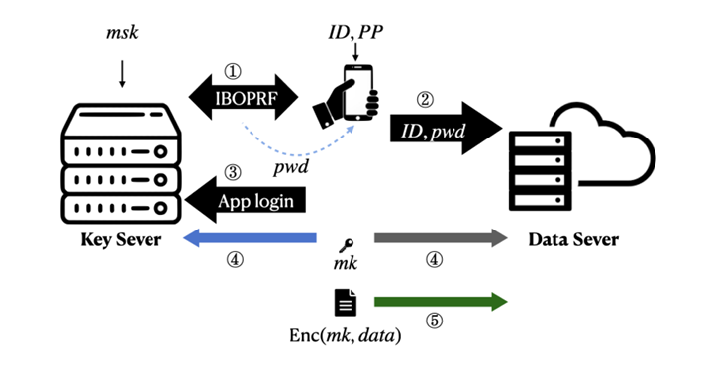
PBCS system
portable Blind Cloud Storage system
3 parties:
a client U ,deposits/retrieves data,
a data server D (cloud storage server), stores the encrypted data,
a key server K (administrative server), offers key management services.
2 parts:
the key encapsulation mechanism (KEM) part, lets a client distributively generate and store a strong master key mk;
the data encapsulation mechanism (DEM) part to encrypt the actual content with mk.
confidentiality and integrity depends on mk
Notes:
DEM部分的加密可以通过任何标准的身份验证加密轻松实例化，安全性强于KEM
定义1我们的便携式盲云存储系统的KEM部分是设置后的交互过程（Register, Give, Take）的元组，每个过程都意味着在三方（建模为交互式图灵机）之间运行：用户U，密钥服务器K和数据服务器d。每个过程都有三个子程序，即（URegister, UGive, UTake）， （KRegister, KGive, KTake）和（dreregister, DGive, DTake）每个过程Register， Give和Take。在PBCS系统中，密钥服务器K和数据服务器D将分别保持它们的状态sx和sp：
设置：密钥服务器和数据服务器分别生成它们的公共参数ppx和ppo，以及秘密参数spx和spo。此外，服务器将启动它们的内部状态sx和sp。
注册：客户端选择自己的id和密码PP。给定公共参数ppx和ppo，客户端将与两个服务器交互，并在云服务器上创建一个帐户。如果成功，两个服务器将相应地更新它们的状态sx，SD。
给出：客户端将自己的id、密码PP和服务器的公共参数ppx、PPo作为输入。服务器分别将它们的状态sx、sp和秘密参数spx、spp作为输入。如果成功，客户端获得一个随机生成的mk，服务器更新它们的状态sx和sp，分别包含关于mk的份额。
Take：在这个过程中，客户端检索存储的主密钥mk，它将在稍后的DEM部分中使用。客户端输入id、PP和服务器的公共参数ppx、ppo，服务器分别输入其状态sg、sp和秘密参数sp、spp。如果成功，服务器将分别更新它们的状态。

Slide 16
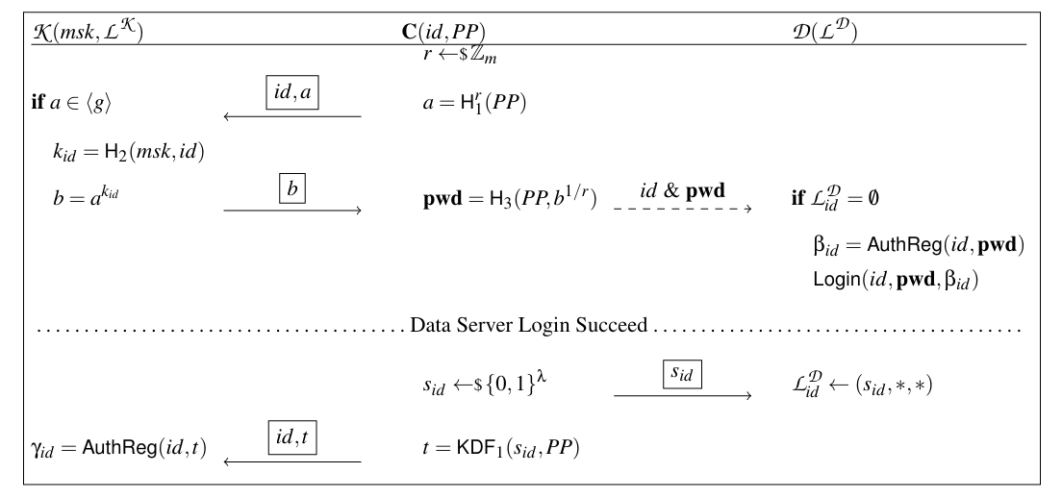
Syntax of the KEM
KEM of PBCS consists of 3 procedures: Register, Give and Take.
注意，该架构下的PP是用户输入的短密钥
Register
Recall
Login scheme = (AuthReg, login)
IBOPRF : pwd = H3(pp, H1^(H2(msk, id)))
IBOPRF
D login
K login
Notes:
注册 密钥服务器持有 IBOPRF 主密钥。客户端选择一个id和一个易记的密码短语pp。密钥服务器和数据服务器将分别为每个身份维护一个元组Lk和Ld, 用于存储状态S。KDFXX是作为随机预言机的密钥派生函数。Βid和γid分别是数据服务器和密钥服务器的登录存根。当通过 2HashDH 实例化 IBOPRF 时，注册过程如图 5 所示。客户端使用其口令PP从IBOPRF中获取口令pwd，并使用它运行AuthReg以注册到数据服务器，数据服务器获取并存储登录子ßia以供将来的登录验证。此外，客户端从PP和随机种子Sid中派生身份验证令牌t。之后sid将被存储到数据服务器。t作为App登录密码，将注册到密钥服务器，密钥服务器获取并存储登录存根Yia，以备以后登录验证。装箱的消息意味着它们受到TLS的保护。安全性要求在密钥服务器端为一个特定id调用IBOPRF服务的次数是有限的。

Slide 17
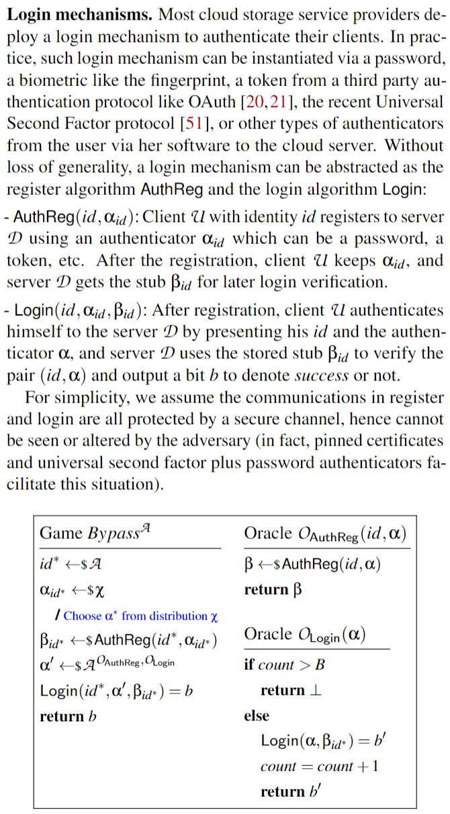
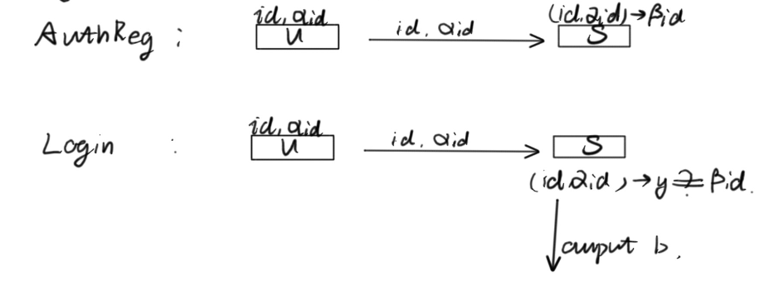
KEM of PBCS consists of 3 procedures: Register, Give and Take.
Login scheme = (AuthReg, login)

Slide 18
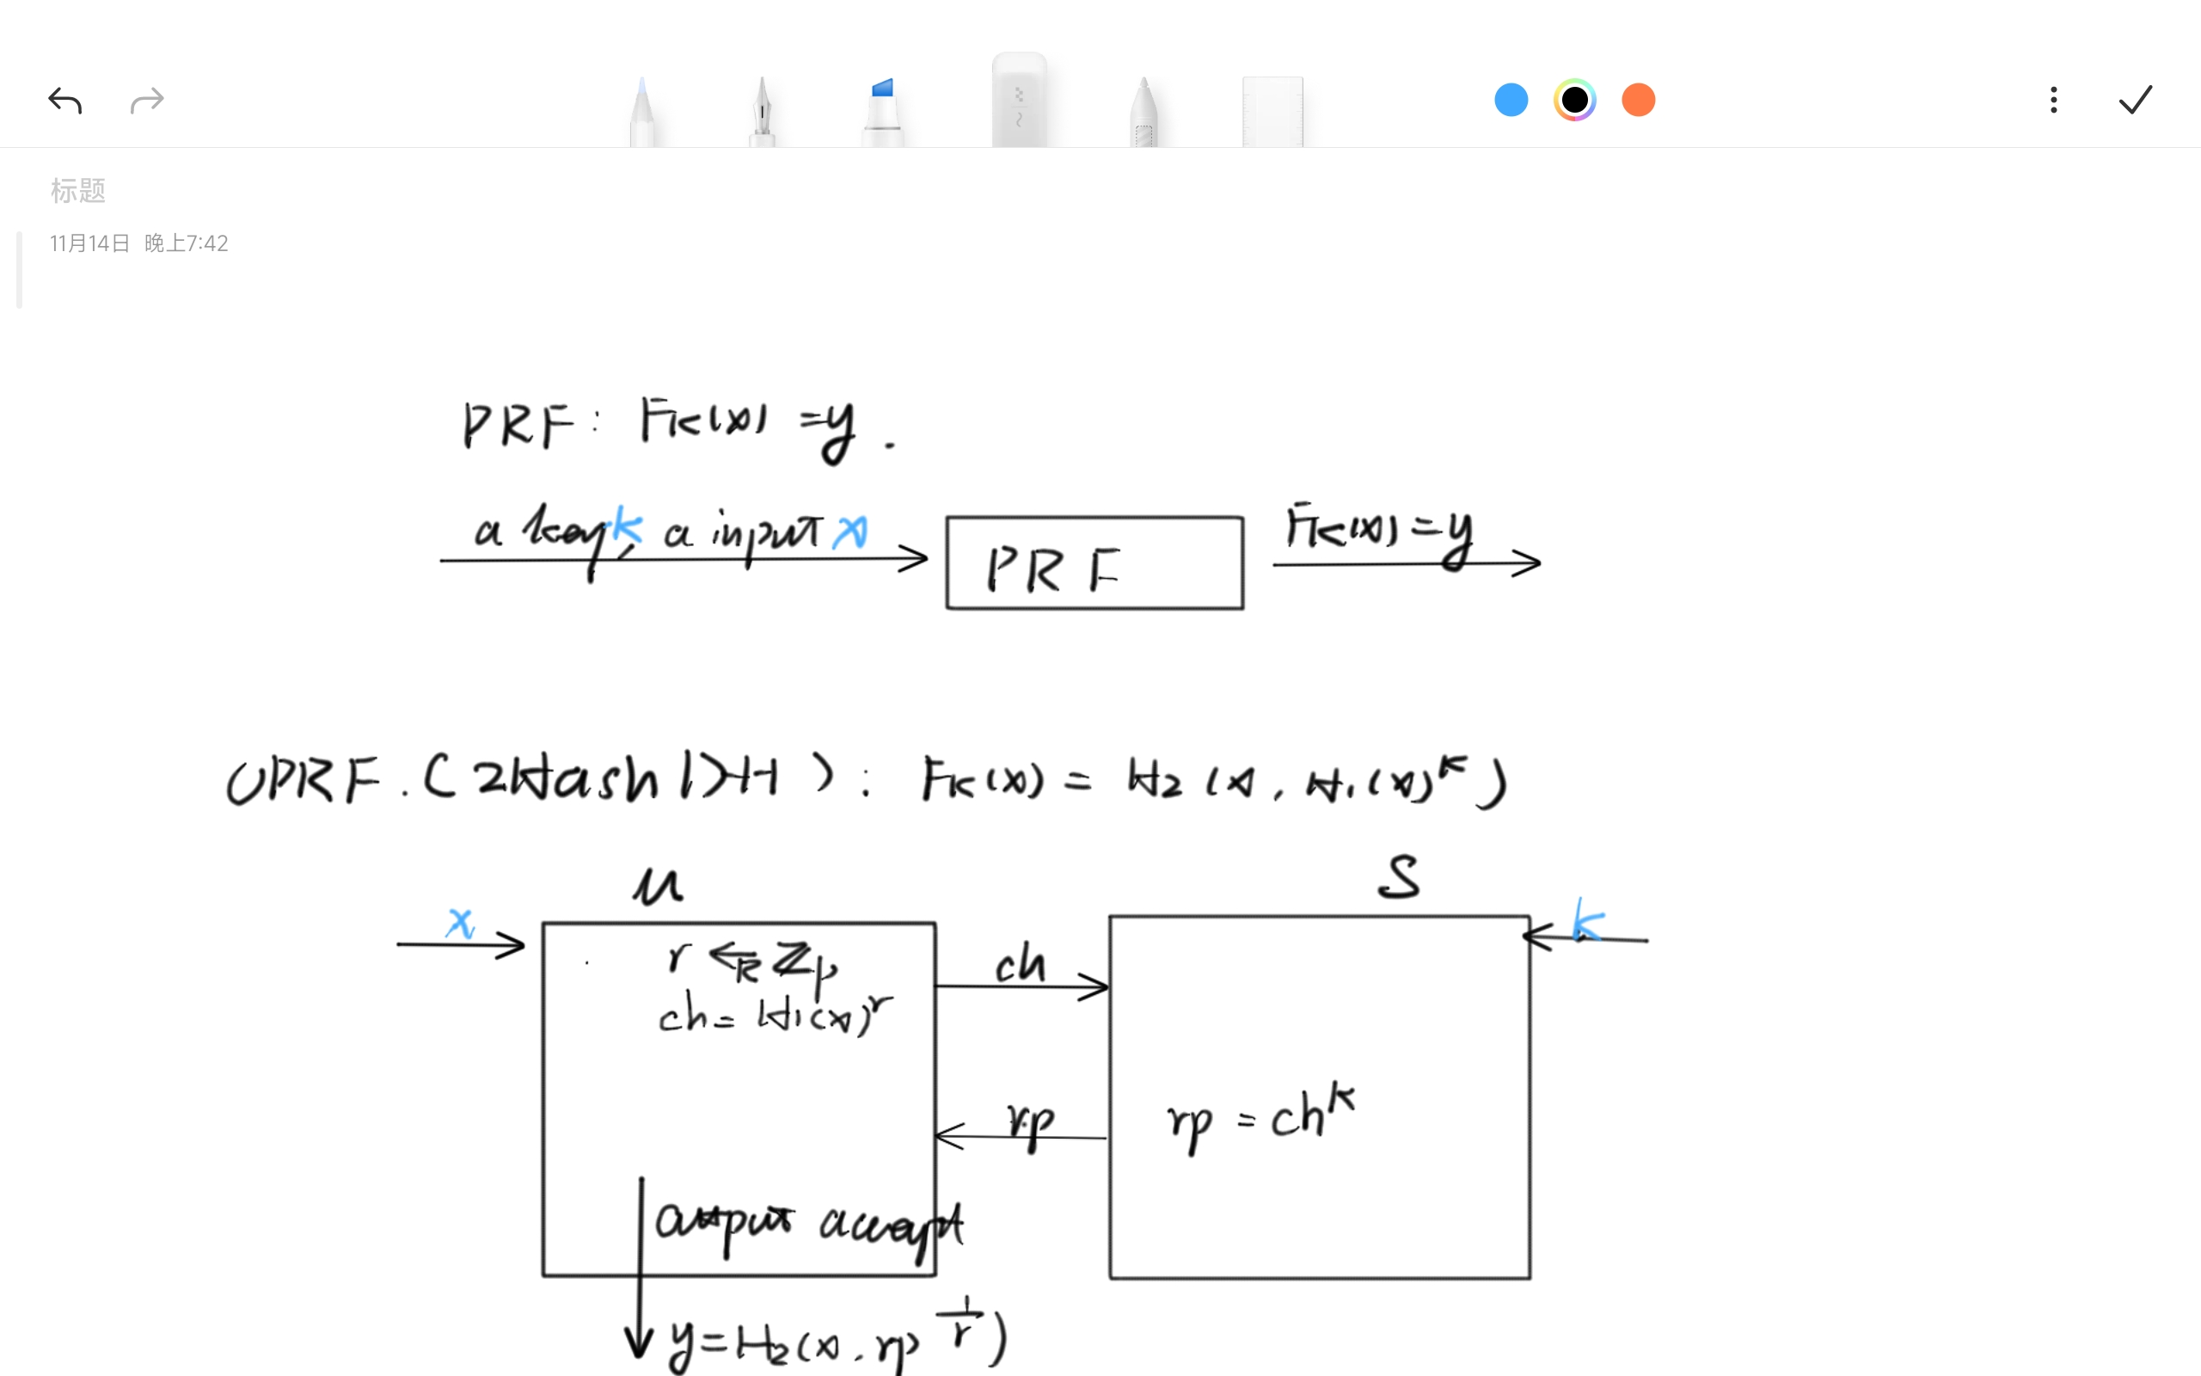
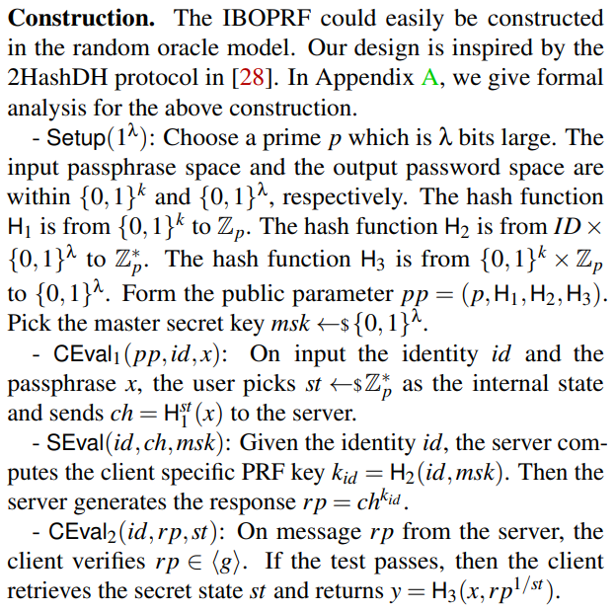
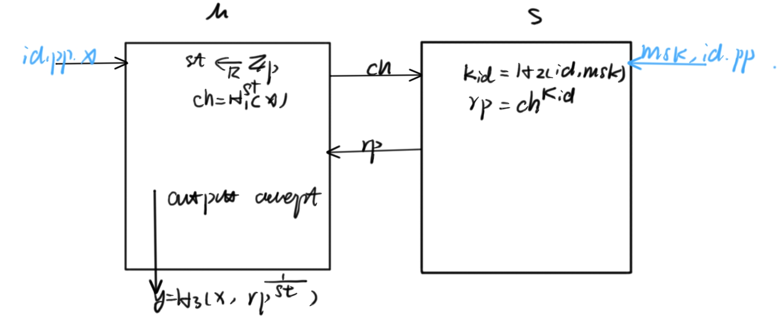

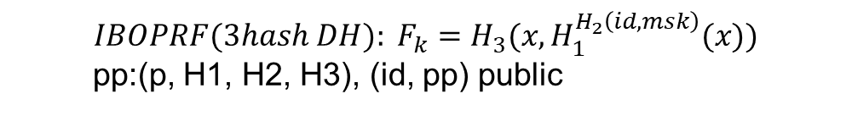
$${PRF:F}_{k}\left(x\right)=y$$
$$O{PRF(2hashDH):F}_{k}\left(x\right)=H_{2}(x,H_{1}^{k}(x))$$
$${IBOPRF(3hash DH): F}_{k}=H_{3}(x,H_{1}^{H_{2}\left(id, msk\right)}(x))$$
pp:(p, H1, H2, H3), (id, pp) public

Slide 19
Syntax of the KEM
KEM of PBCS consists of 3 procedures: Register, Give and Take.
Register
Recall
Login scheme = (AuthReg, login)
IBOPRF : pwd = H3(pp, H1^(H2(msk, id)))
IBOPRF
D login
K login
Notes:
注册 密钥服务器持有 IBOPRF 主密钥。客户端选择一个id和一个易记的密码短语pp。密钥服务器和数据服务器将分别为每个身份维护一个元组Lk和Ld, 用于存储状态S。KDFXX是作为随机预言机的密钥派生函数。Βid和γid分别是数据服务器和密钥服务器的登录存根。当通过 2HashDH 实例化 IBOPRF 时，注册过程如图 5 所示。客户端使用其口令PP从IBOPRF中获取口令pwd，并使用它运行AuthReg以注册到数据服务器，数据服务器获取并存储登录子ßia以供将来的登录验证。此外，客户端从PP和随机种子Sid中派生身份验证令牌t。之后sid将被存储到数据服务器。t作为App登录密码，将注册到密钥服务器，密钥服务器获取并存储登录存根Yia，以备以后登录验证。装箱的消息意味着它们受到TLS的保护。安全性要求在密钥服务器端为一个特定id调用IBOPRF服务的次数是有限的。

Slide 20
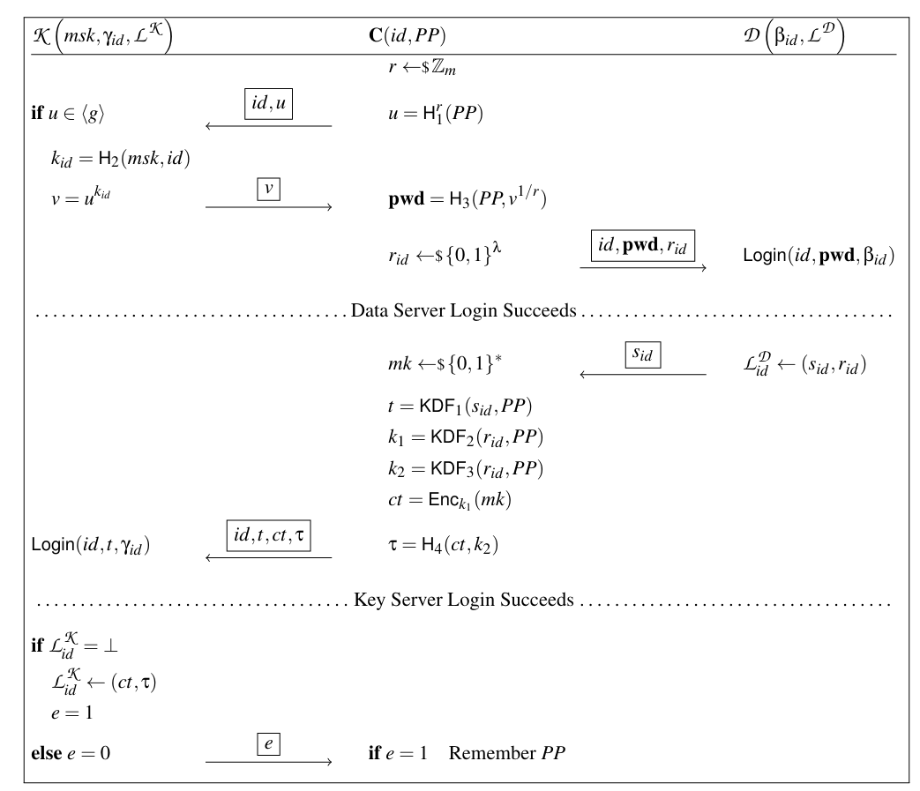
Syntax of the KEM
Give
Recall
Login scheme = (AuthReg, login)
IBOPRF : pwd = H3(pp, H1^(H2(msk, id)))
(KeyGen, Enc, Dec) :symmetric encryption
IBOPRF
D login
K login
Notes:
当协议开始时，具有id的客户端持有密码短语pp,数据存储服务器持有登录存根γid，并维护一个列表Ld来记录随机性。密钥服务器保存一个列表Lk、登录存根βid及其主密钥mk。设（KeyGen，Enc，Dec）是具有密文空间的对称加密方案的算法。设函数是密钥服务器计算的如第 3 节所定义的 IBOPRF。KDF123是可以建模为随机预言机的密钥派生函数。H4也可以建模为随机预言机。当在第 3 节中通过 2HashDH 实例化 IBOPRF 时，give过程的详细图示如图 6 所示。
Give过程客户机通过密钥服务器派生的密码pwd登录数据服务器，密钥服务器存储用于登录验证的登录存根γ。然后，客户端重构认证令牌t和认证加密密钥ki和k2。客户端使用id，t登录存储用于登录验证的登录存根id的密钥服务器，并将主密钥ct的密文和相应的标签t存入密钥服务器。装箱的消息意味着它们受到TLS的保护。Hi， H2和H3是在第3节定义的2HashDH IBOPRF中使用的哈希函数。安全性要求在密钥服务器端为一个特定id调用IBOPRF服务的次数是有限制的。

Slide 21
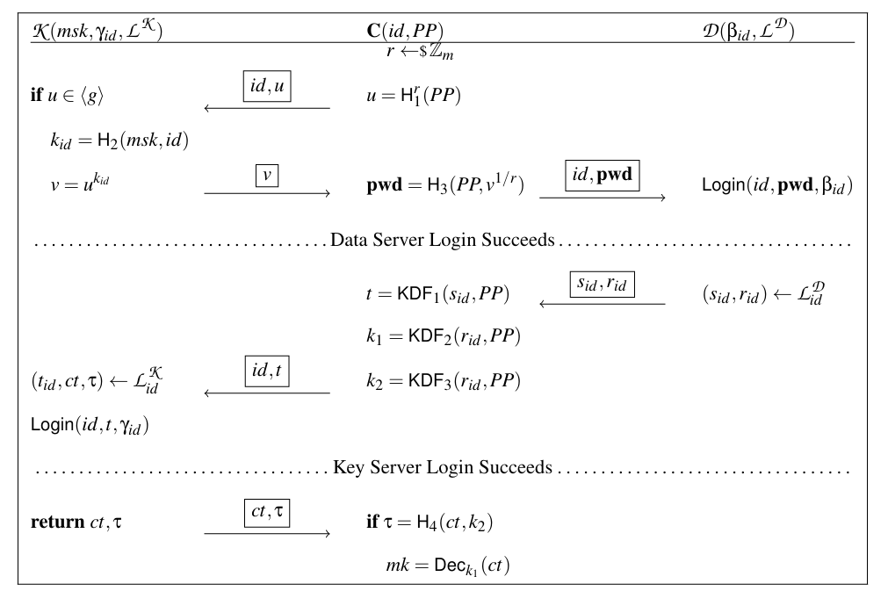
Syntax of the KEM
Take
Recall
Login scheme = (AuthReg, login)
IBOPRF : pwd = H3(pp, H1^(H2(msk, id)))
(KeyGen, Enc, Dec) :symmetric encryption
IBOPRF
D login
K login
Notes:
take客户端从两个服务器检索主密钥。take协议将使用与give相同的原语。take开始时，具有id的客户端持有密码短语pp。每个服务器分别持有一个元组L和存根。当在第 3 节中通过 2HashDH 实例化 IBOPRF 时，获取过程的详细图示如图 7 所示。请注意，为了保证安全性，必须限制在密钥服务器端针对一个特定调用 IBOPRF 服务的次数。
图7:Take过程。客户端通过密钥服务器导出的密码pwd登录数据服务器，重构App登录密码t和认证加密密钥ki和k2。然后，客户端登录App并使用t向密钥服务器验证自己，从密钥服务器检索主密钥ct的密文和相应的标签tao，然后解密。标签tao用于验证密文ct的完整性。装箱的消息意味着它们受到TLS通道的保护。Bid、Yia分别是存储在数据服务器和密钥服务器上的登录存根，用于登录验证。H1， H2和H3是在第3节定义的2HashDH IBOPRF中使用的哈希函数。安全性要求在密钥服务器端为一个特定id调用IBOPRF服务的次数是有限制的。

Slide 22
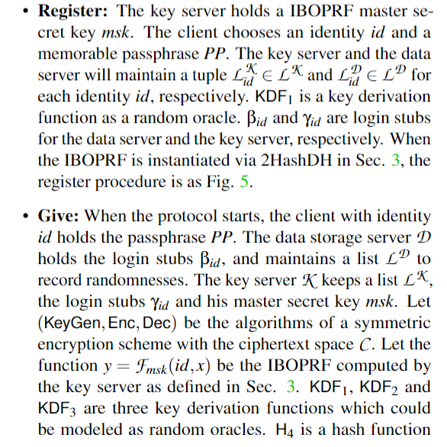
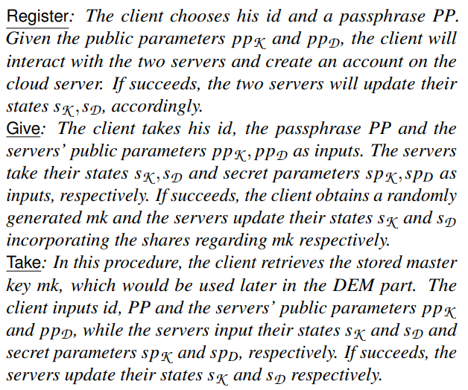
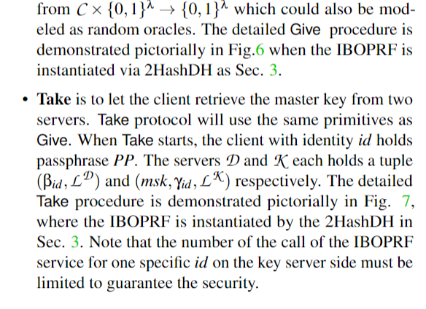
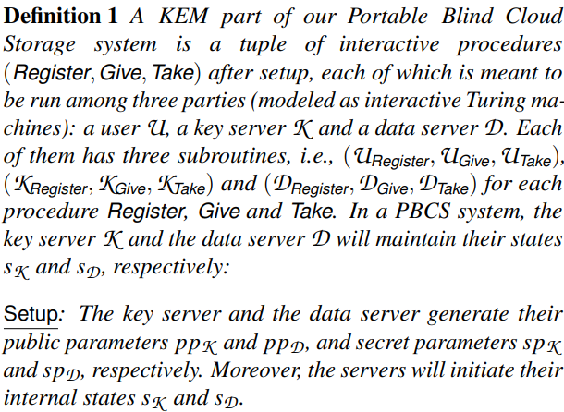
Syntax of the KEM

Slide 23
Syntax of the KEM
其余思考：
该方案可以视为将一个云服务器的任务拆成两个，如果K，D合谋，则与一个云服务器（同时储存密钥和加密后数据的）无异
该方案带来的灵感：
如果想做到便携性，就可以把强化的密钥的工作交给其它机构，不用用户完成
基于现行的基础设施构建安全方案，比较容易被纳入实用

Slide 24
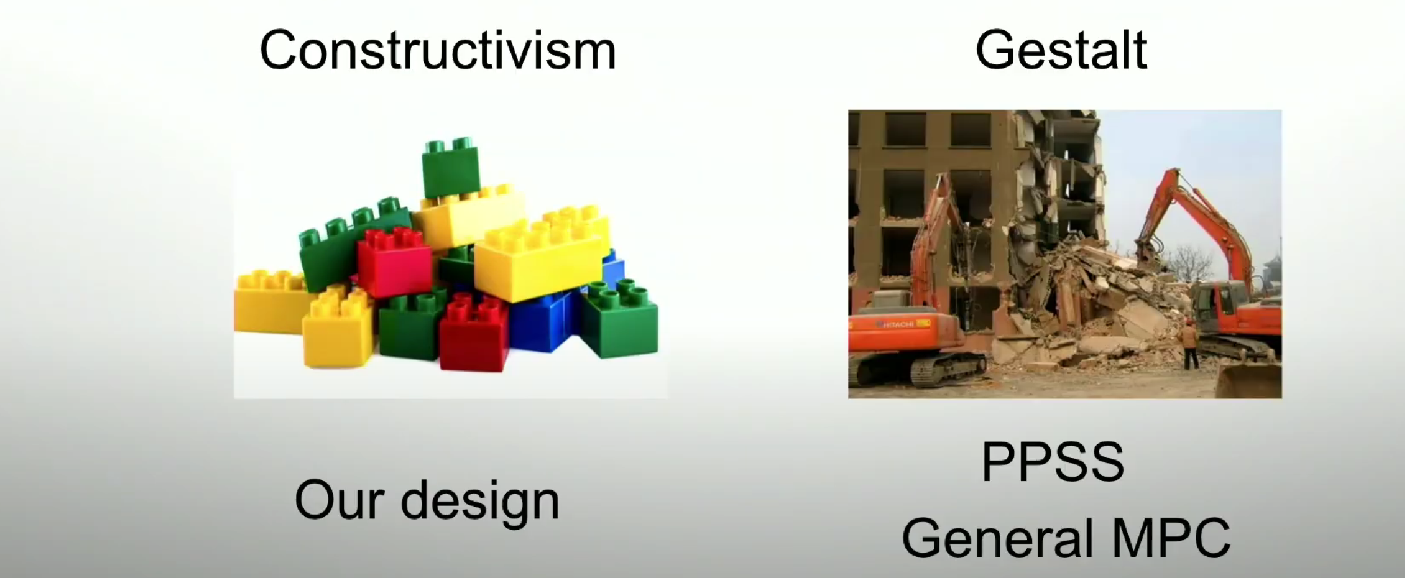
Design Philosophy of Real-world Secure
Notes:
遵循建构主义：

Slide 25
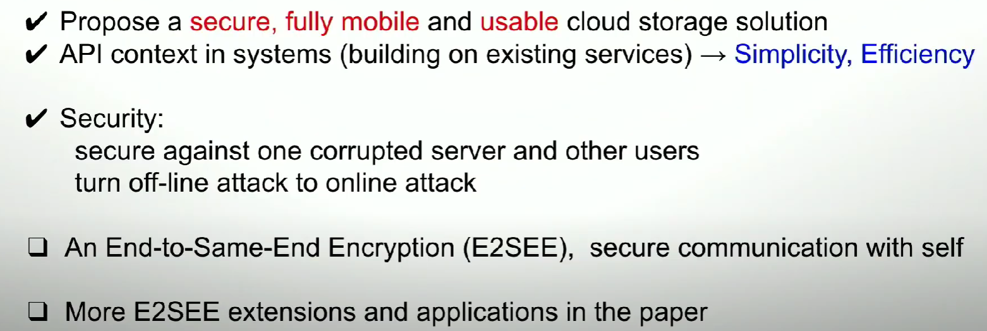
conclusion
Notes:
遵循建构主义

